Slide 1
Overzicht KOKW 2019

Slide 2
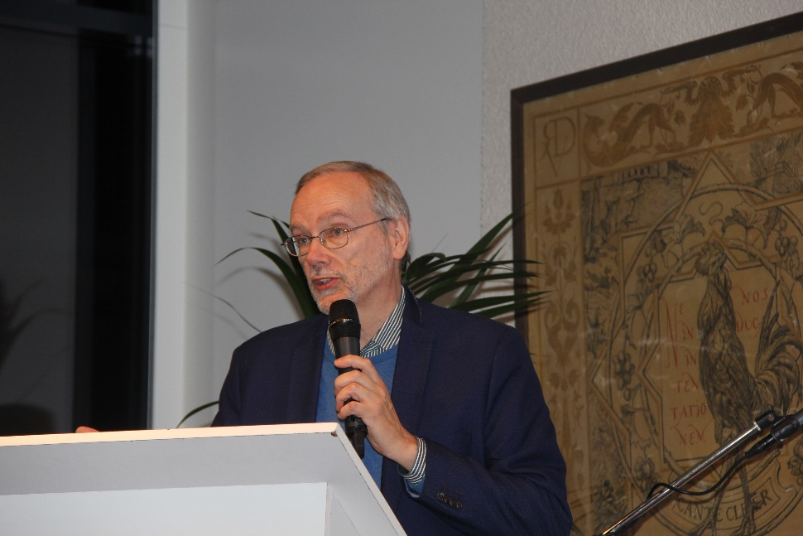
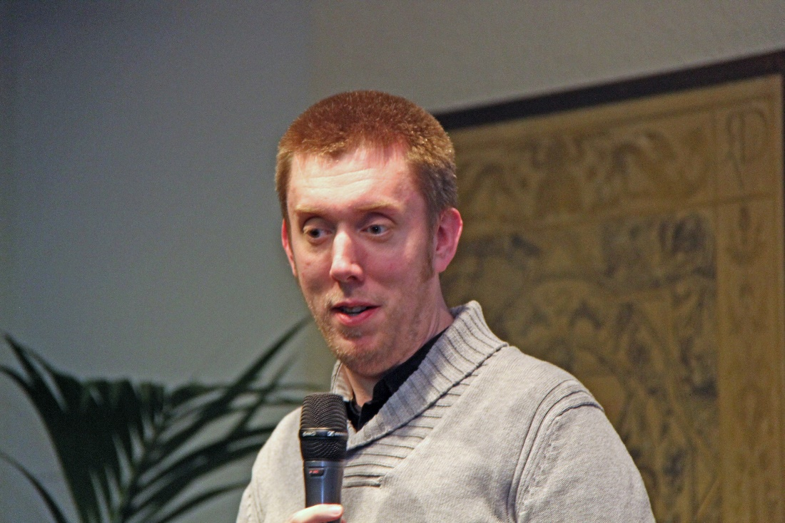
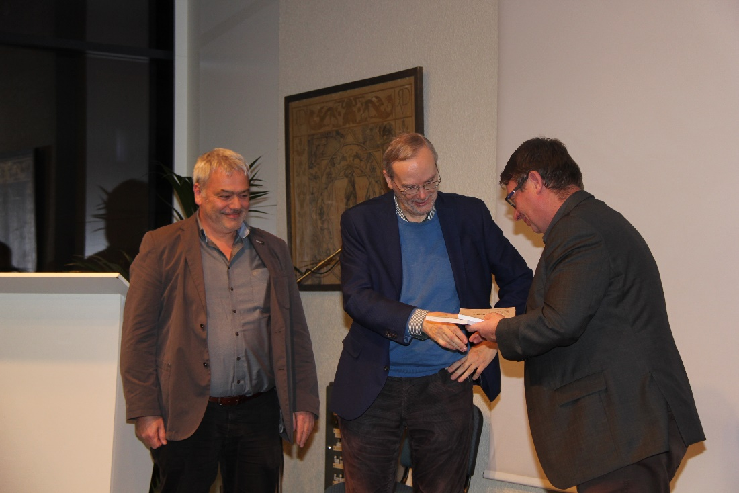
Voorstelling Boek De Castro
2 februari 2019

Slide 3
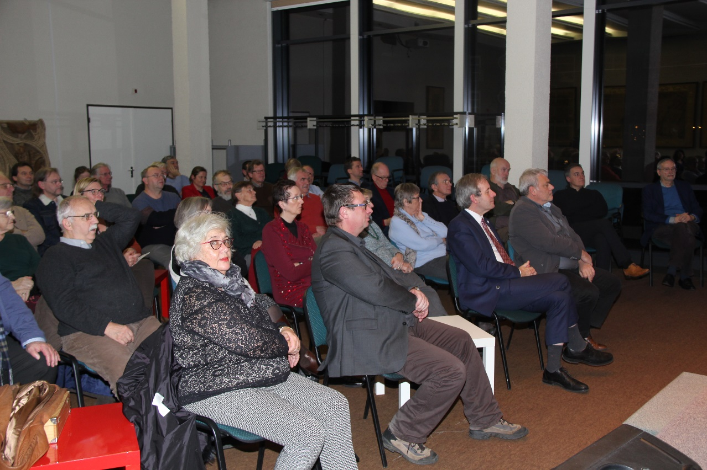
Voorstelling Boek De Castro
2 februari 2019

Slide 4
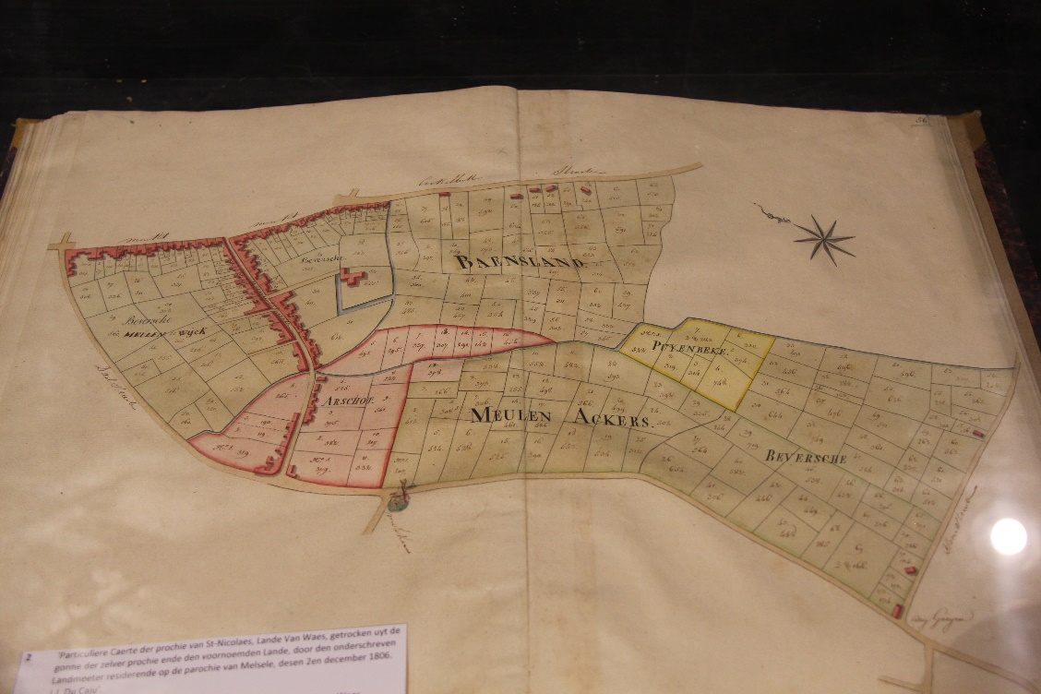
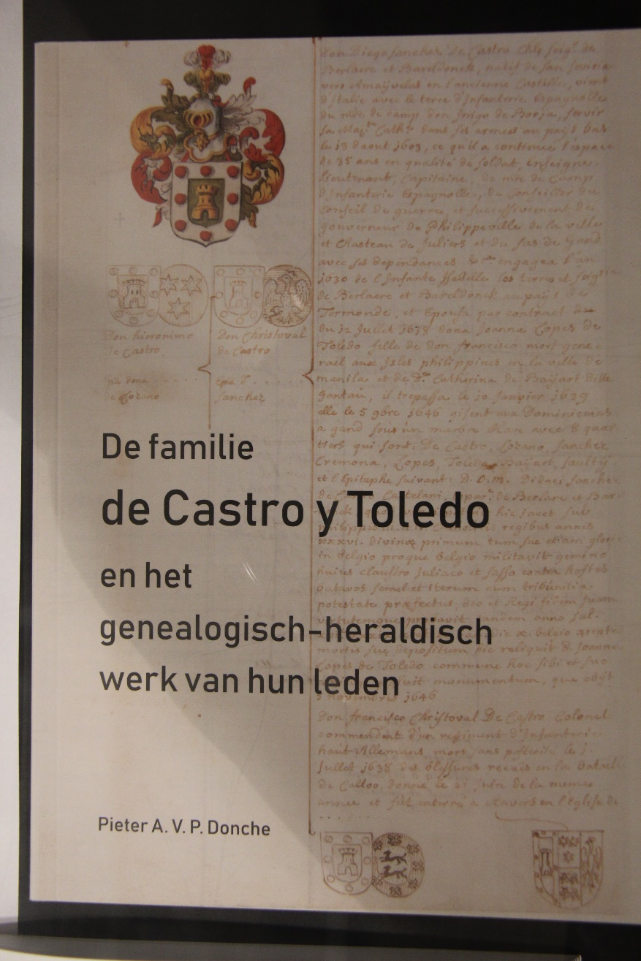
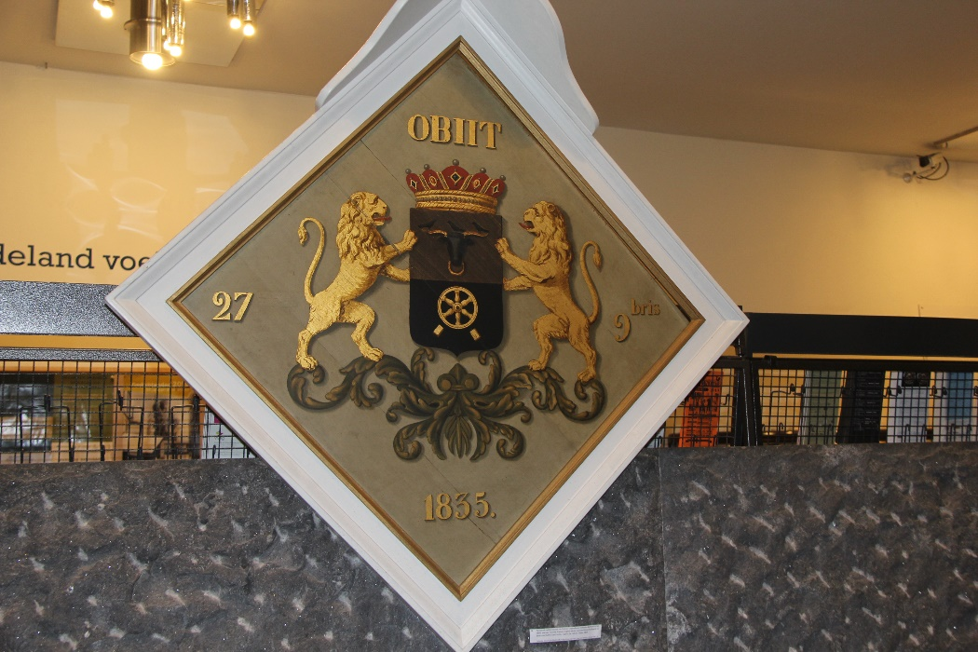
Voorstelling Boek De Castro
2 februari 2019

Slide 5
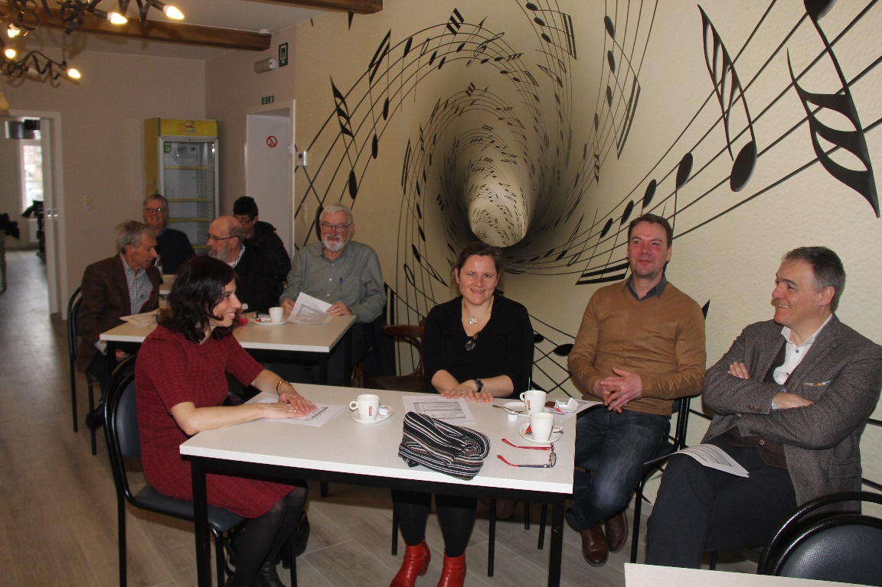
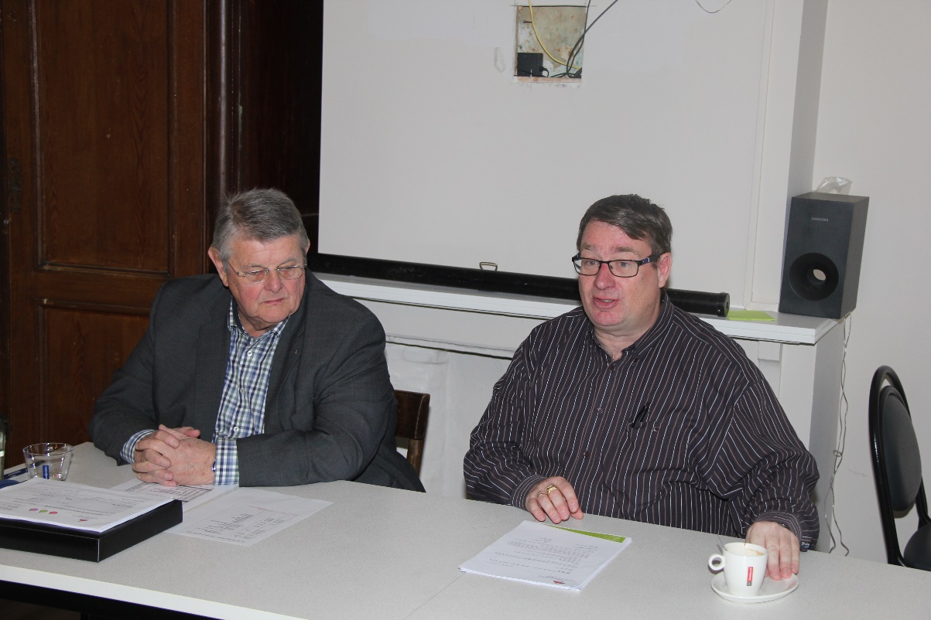
Algemene Vergadering
10 maart 2019

Slide 6
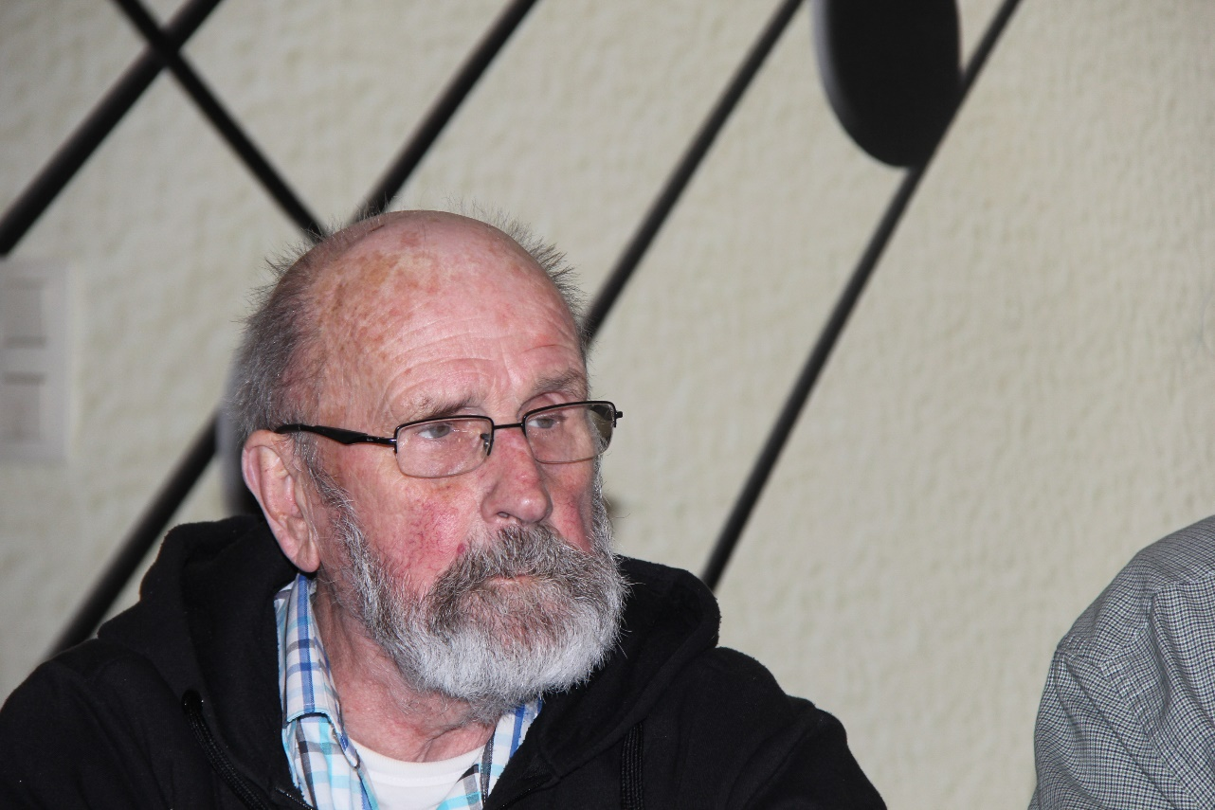
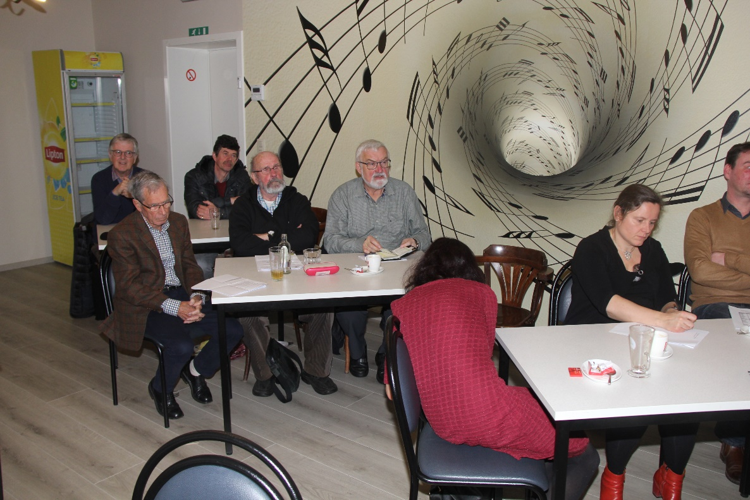
Algemene vergadering
10 maart 2019

Slide 7
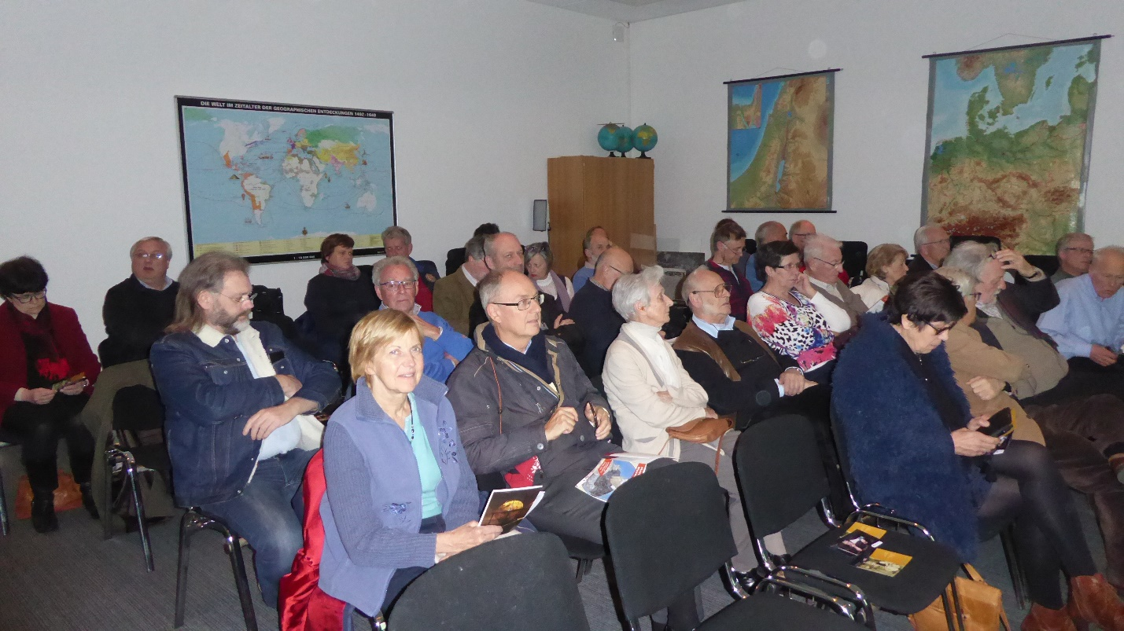
Mercatorlezingen
26 maart 2019

Slide 8
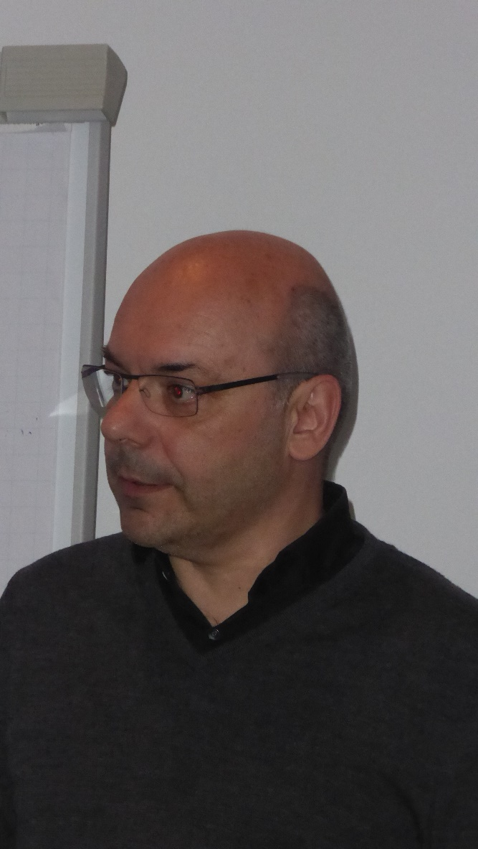
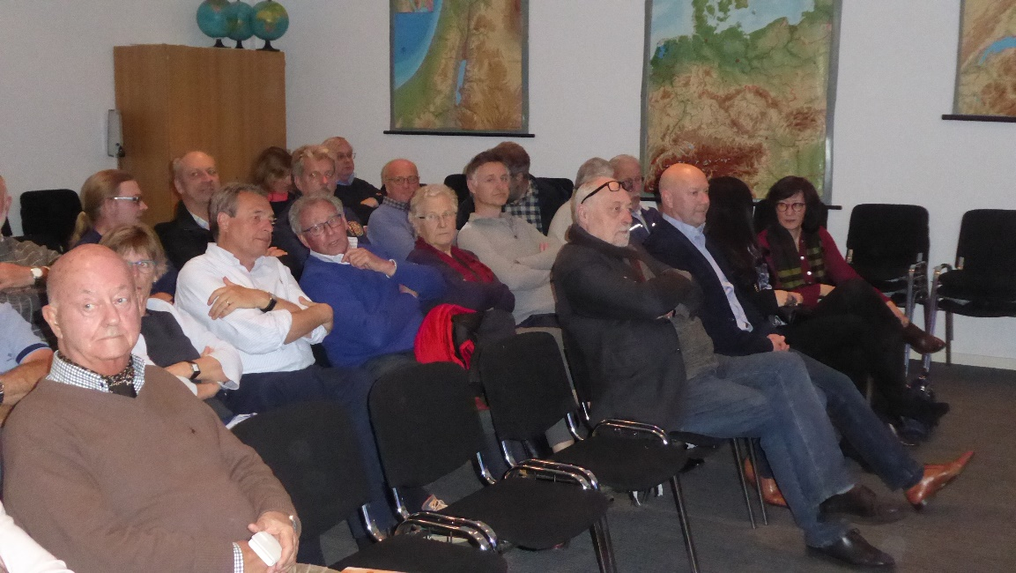
Mercatorlezingen
2 april 2019

Slide 9
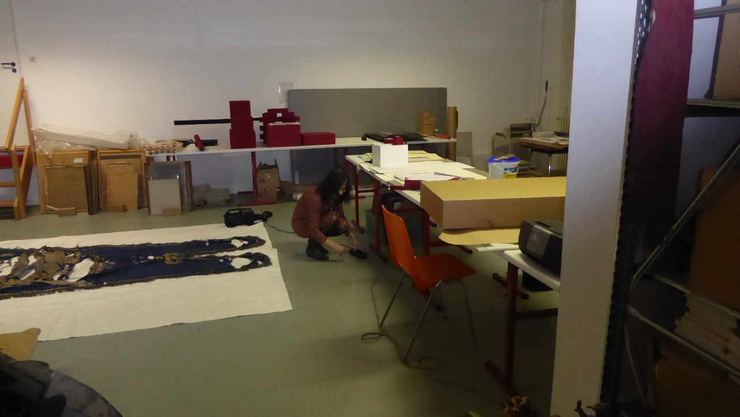
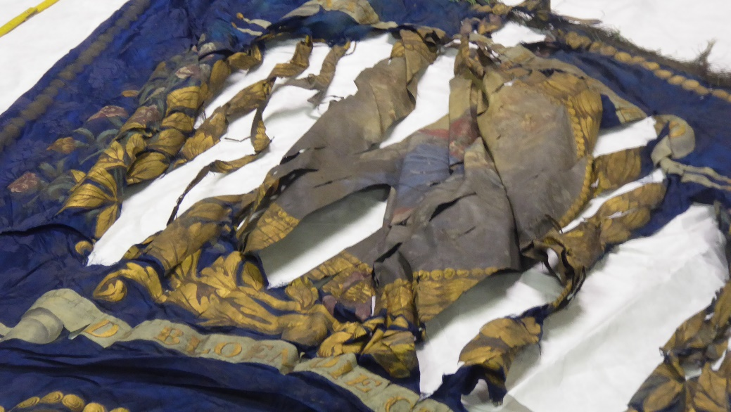
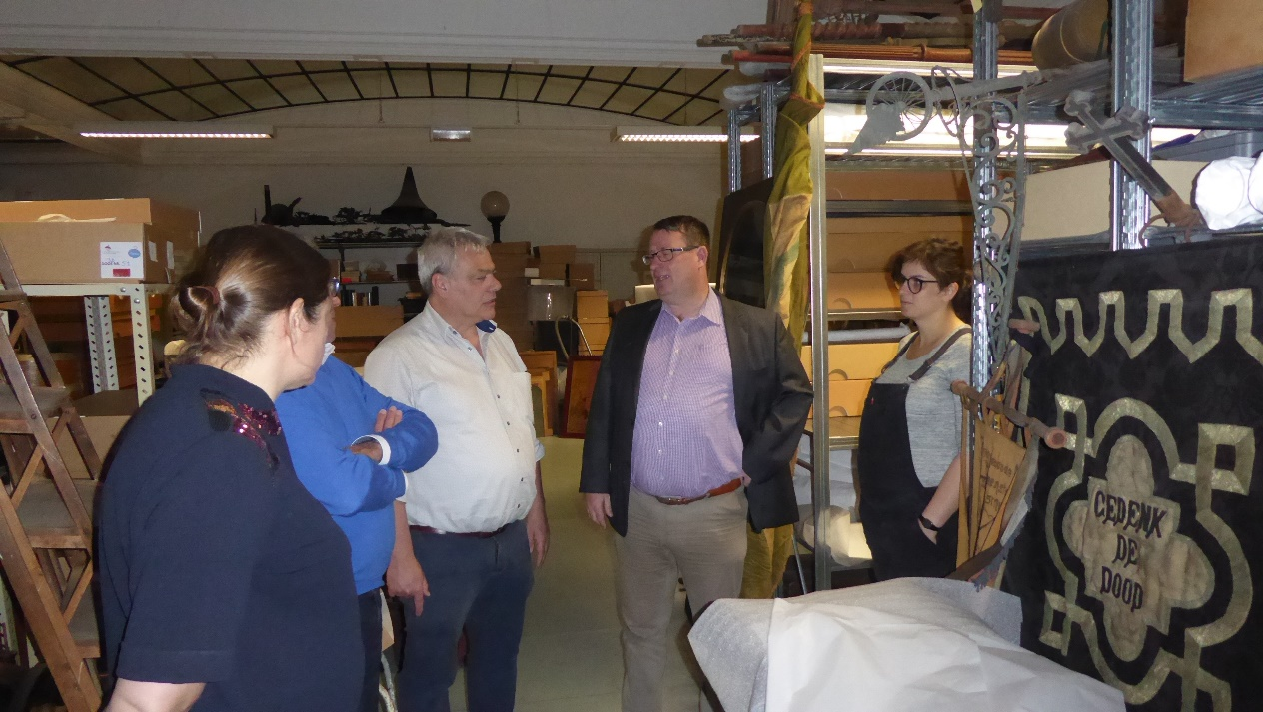
Nieuwe schepen op bezoek
30 maart 2019
Vlaggen collectie

Slide 10
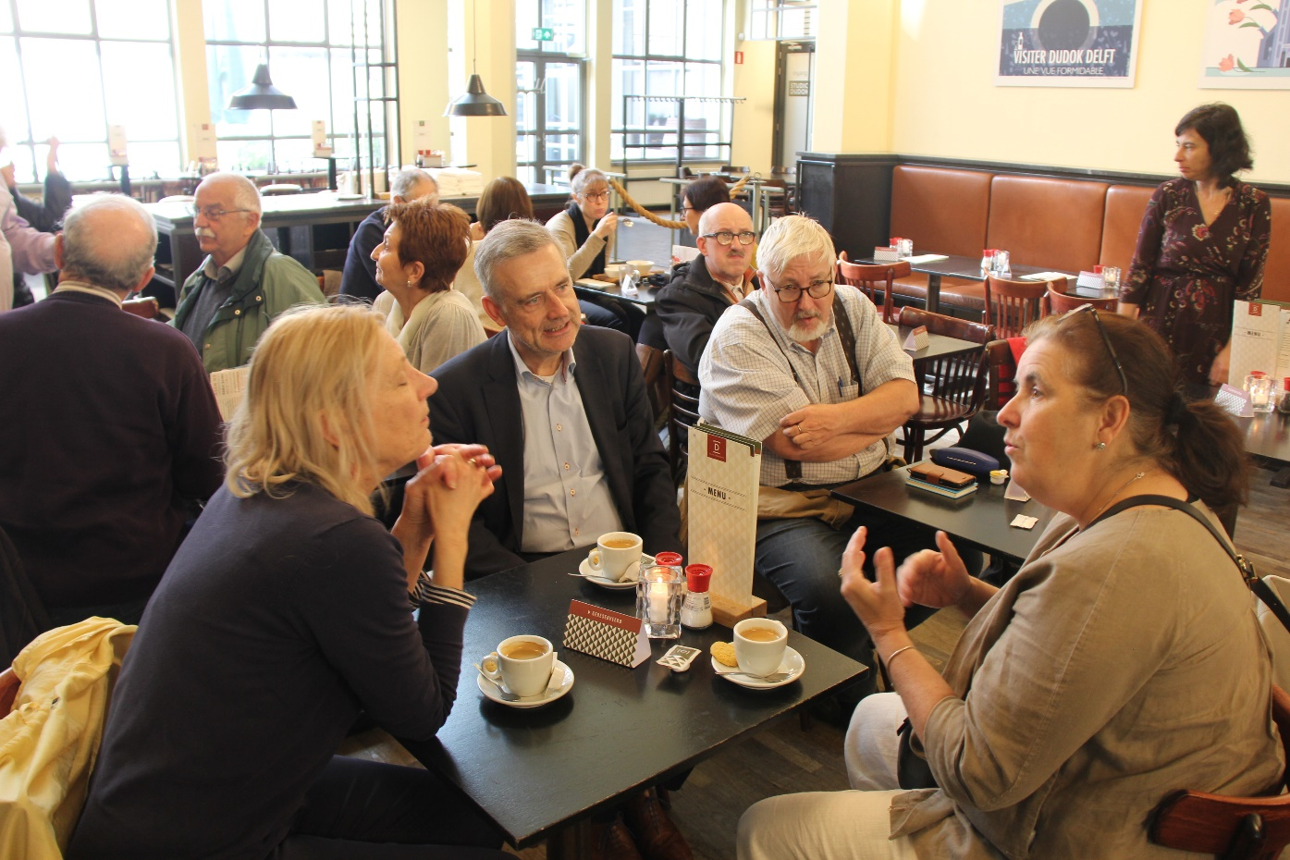
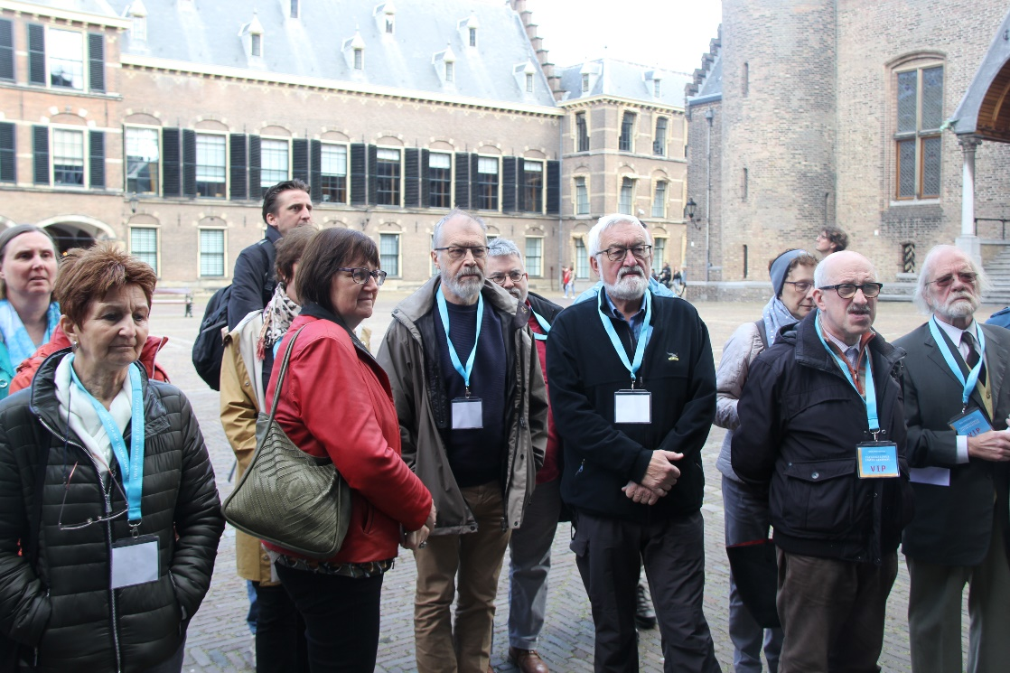
Ledenreis Den Haag
11 mei 2019

Slide 11
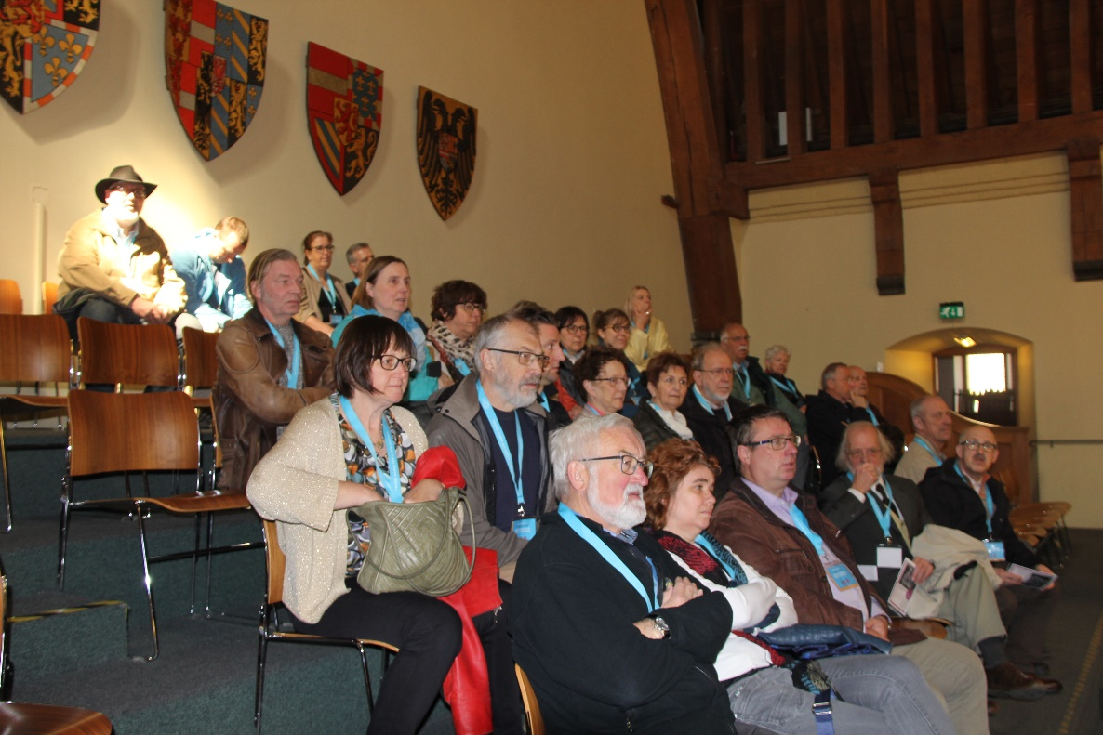
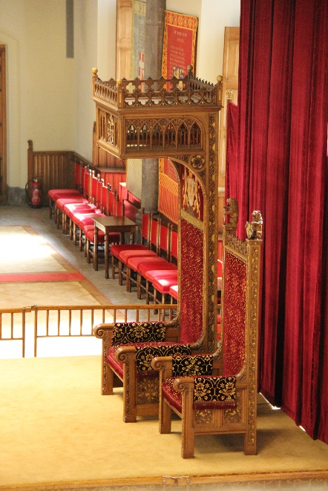
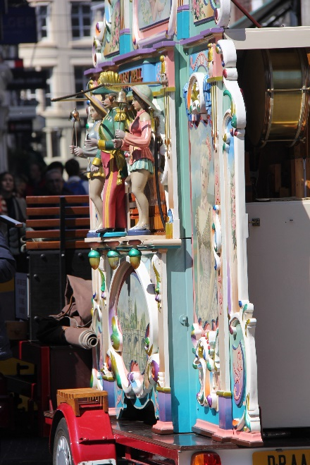
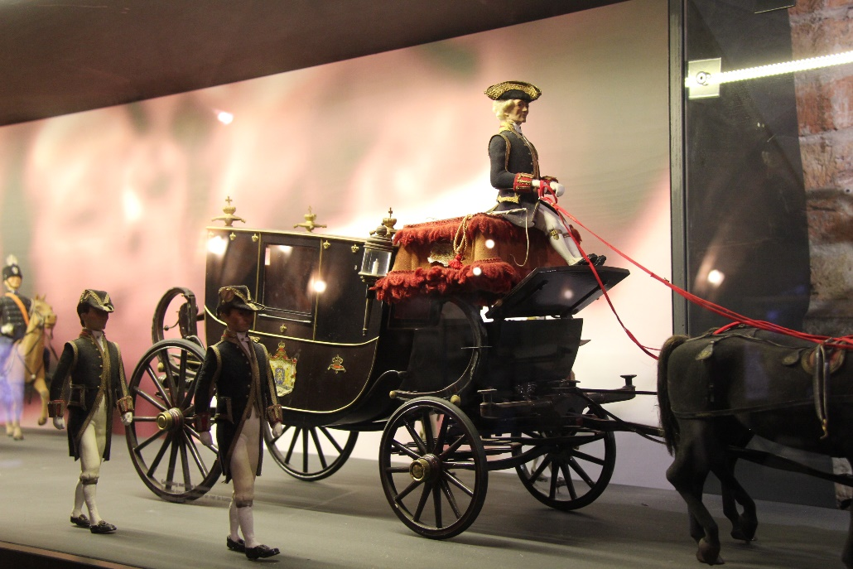
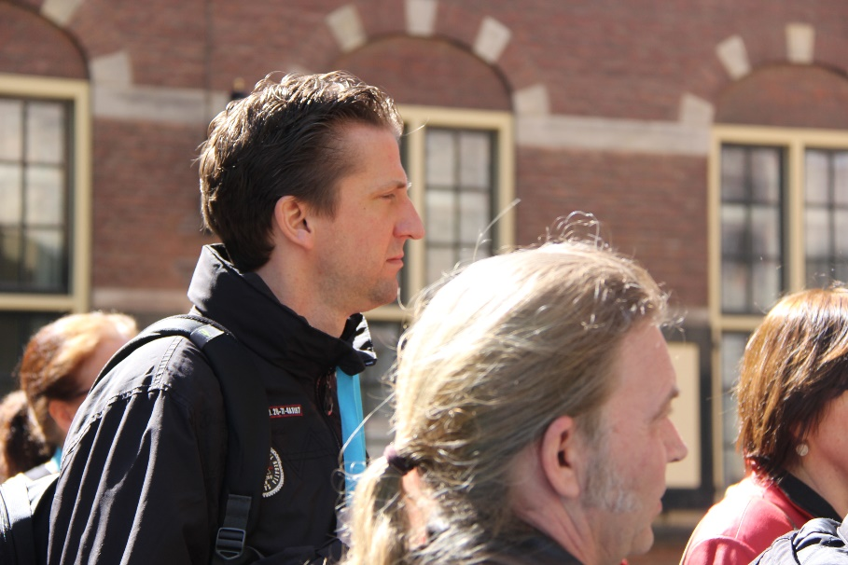
Ledenreis Den Haag
11 mei 2019

Slide 12
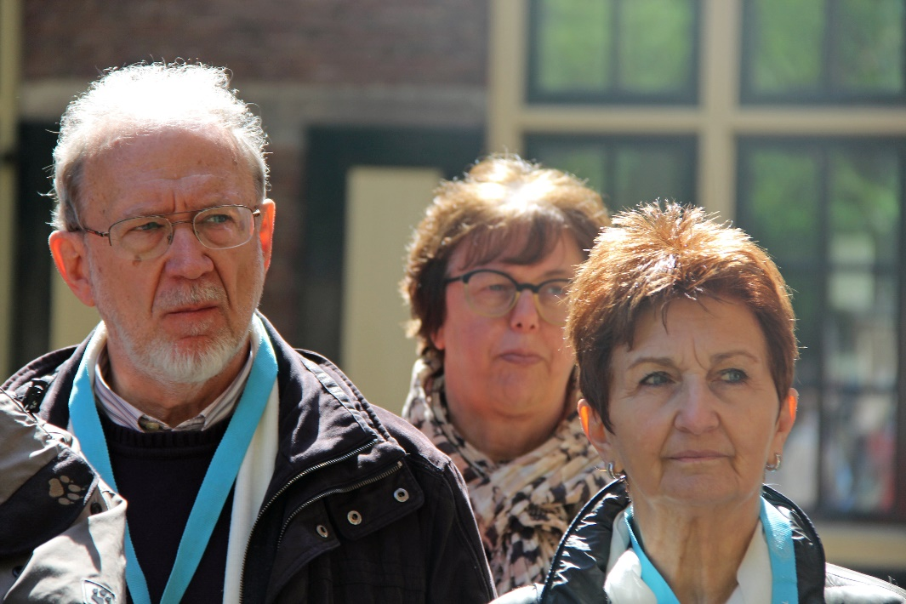
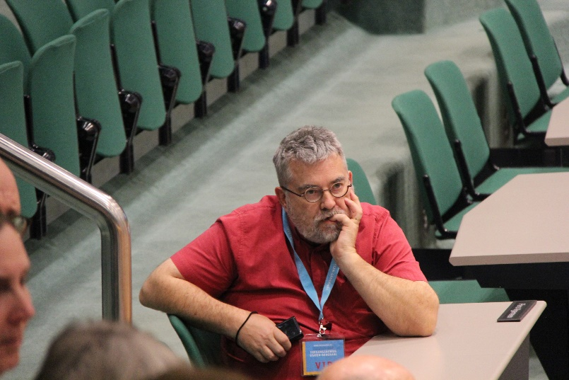
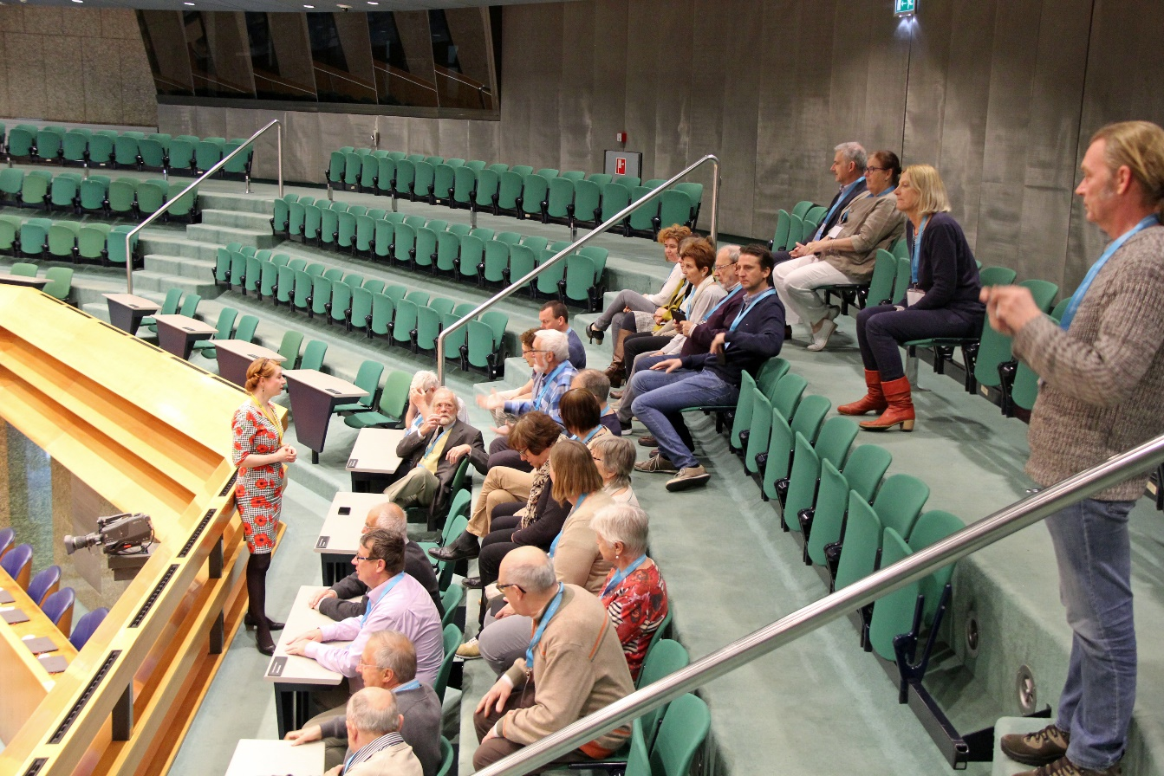
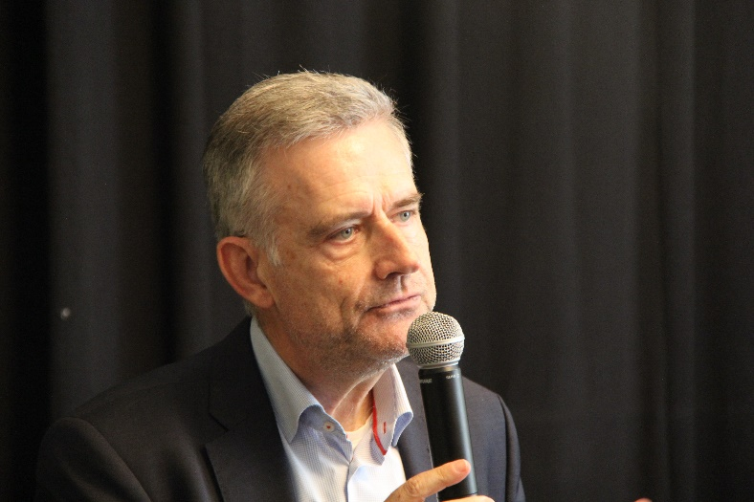
Ledenreis Den Haag
11 mei 2019

Slide 13
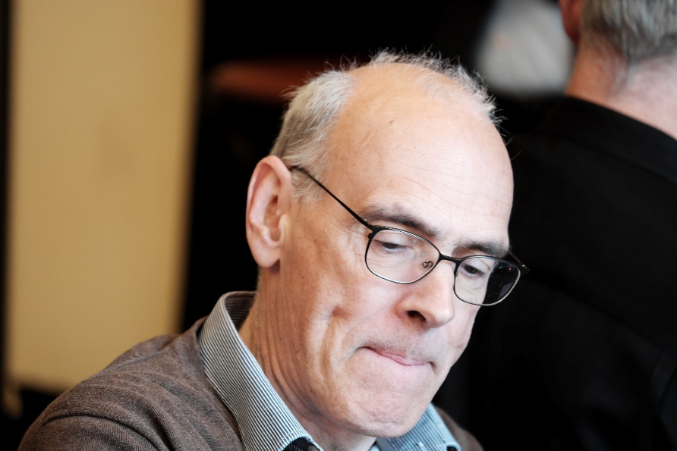
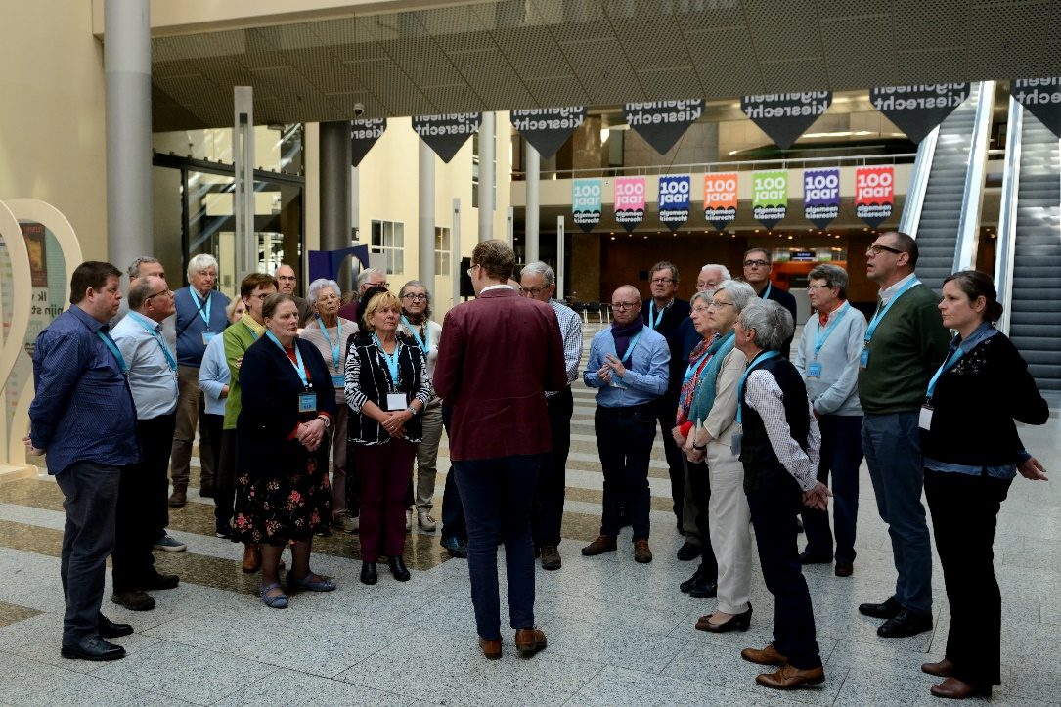
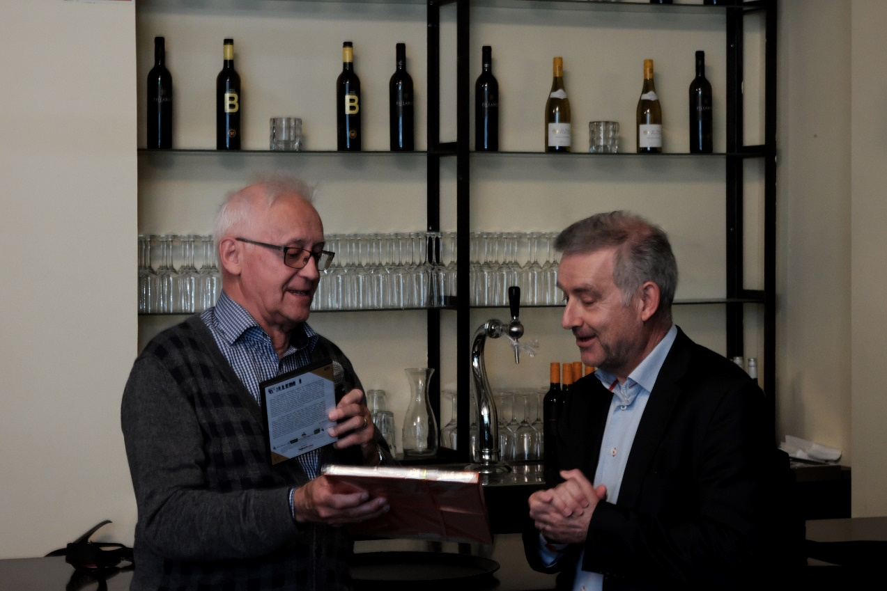
Ledenreis Den Haag
11 mei 2019

Slide 14
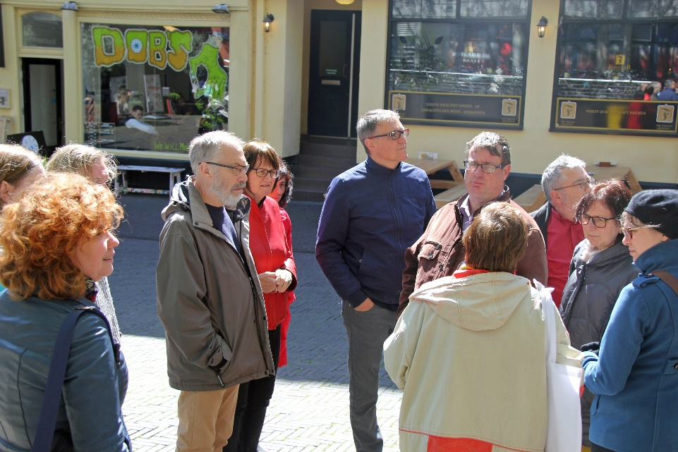
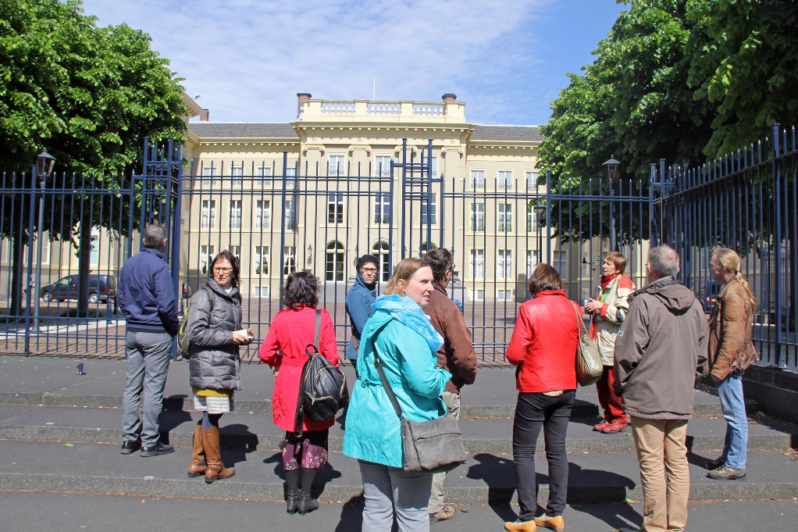
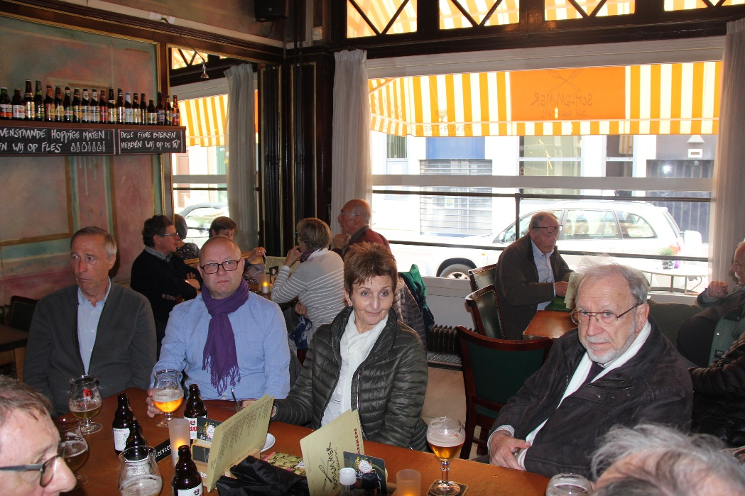
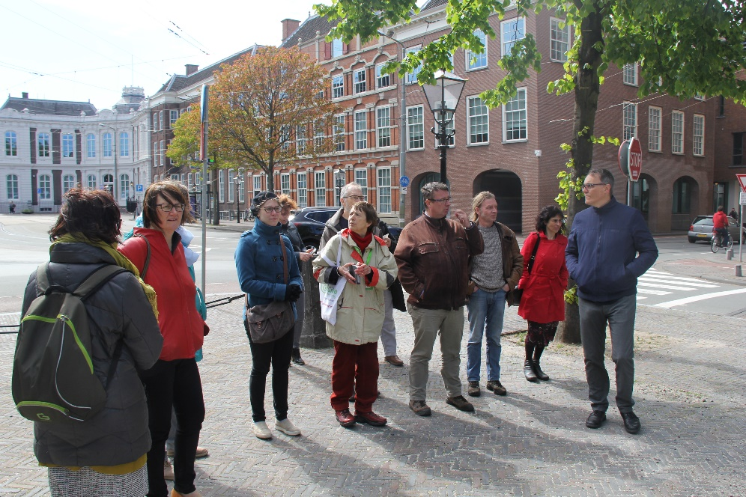
Ledenreis Den Haag
11 mei 2019

Slide 15
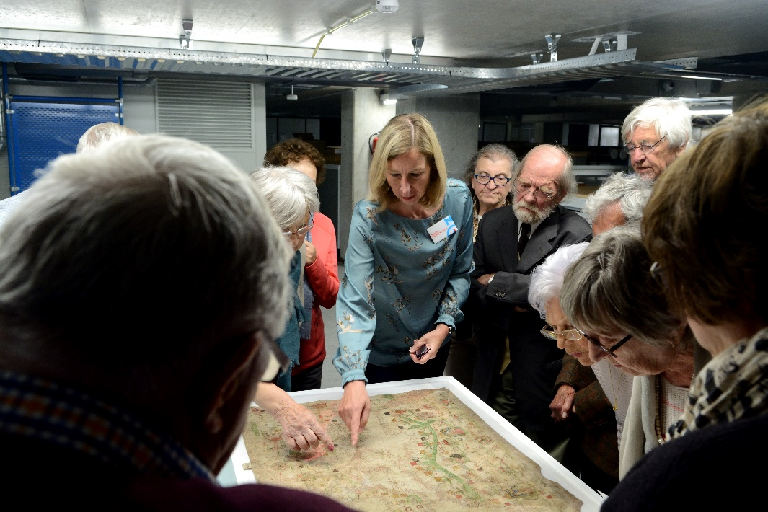
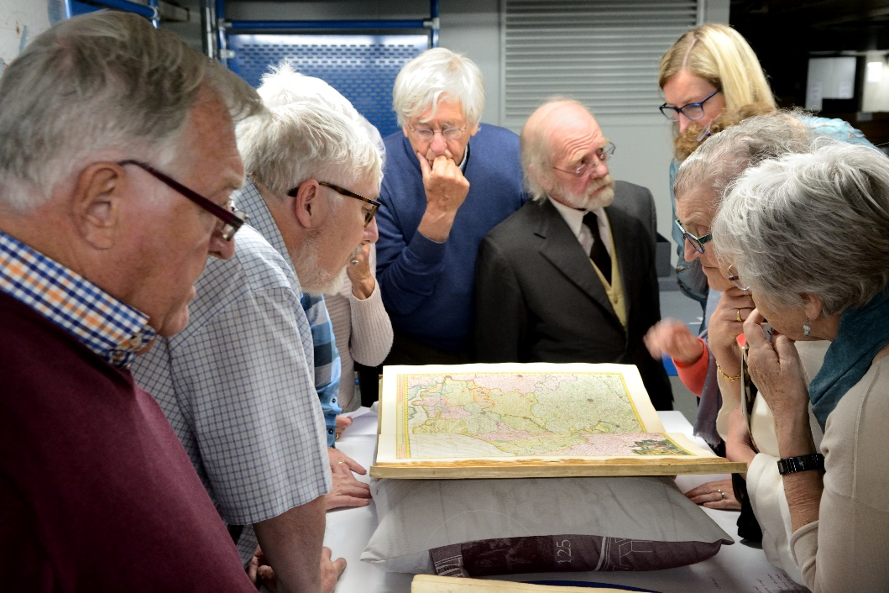
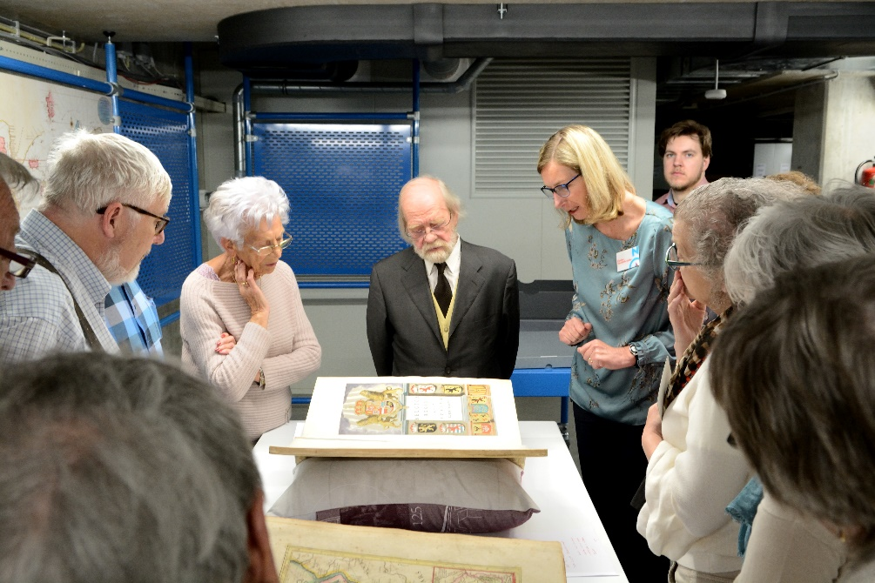
Ledenreis Den Haag
11 mei 2019

Slide 16
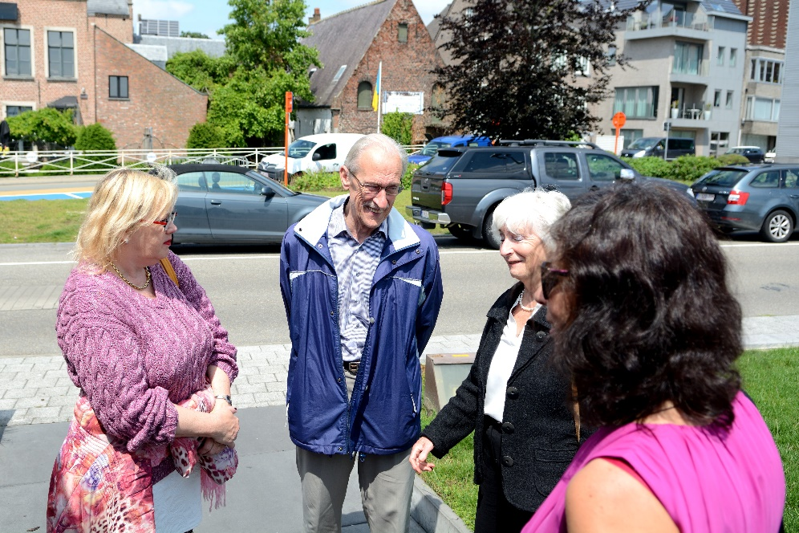
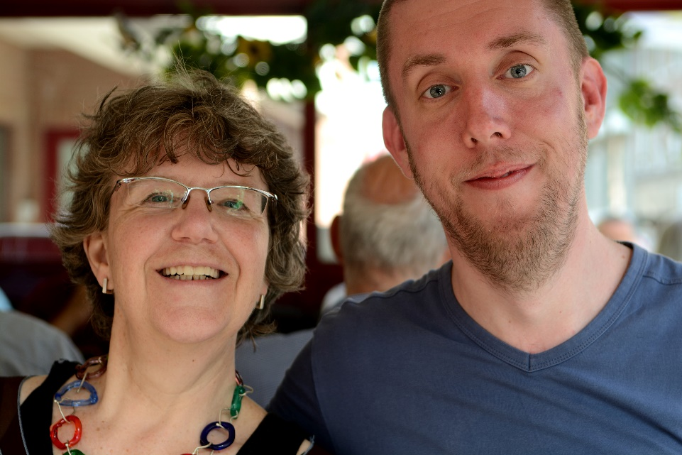
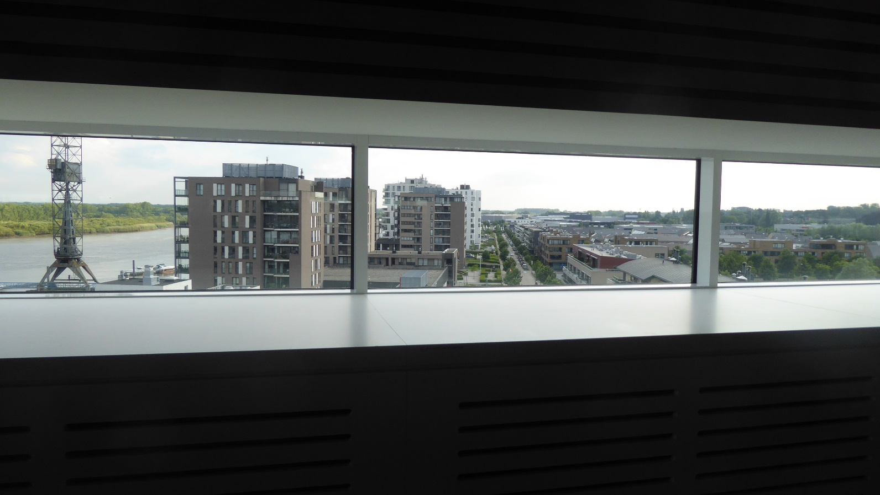
Bestuurswandeling en etentje Temse
15 juni 2019

Slide 17
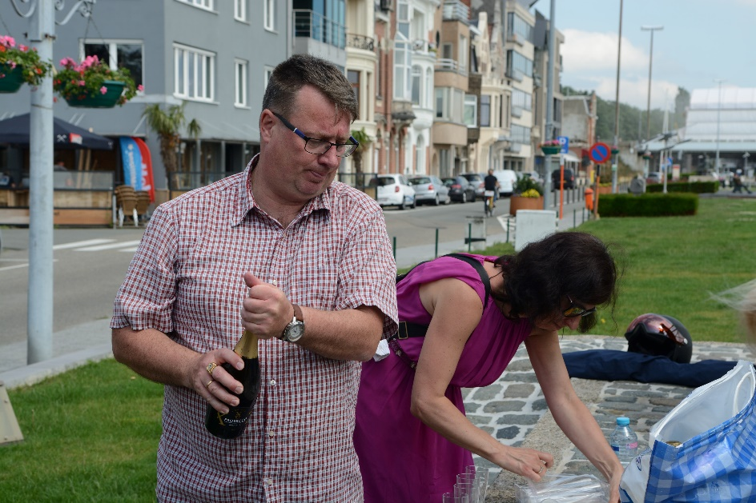
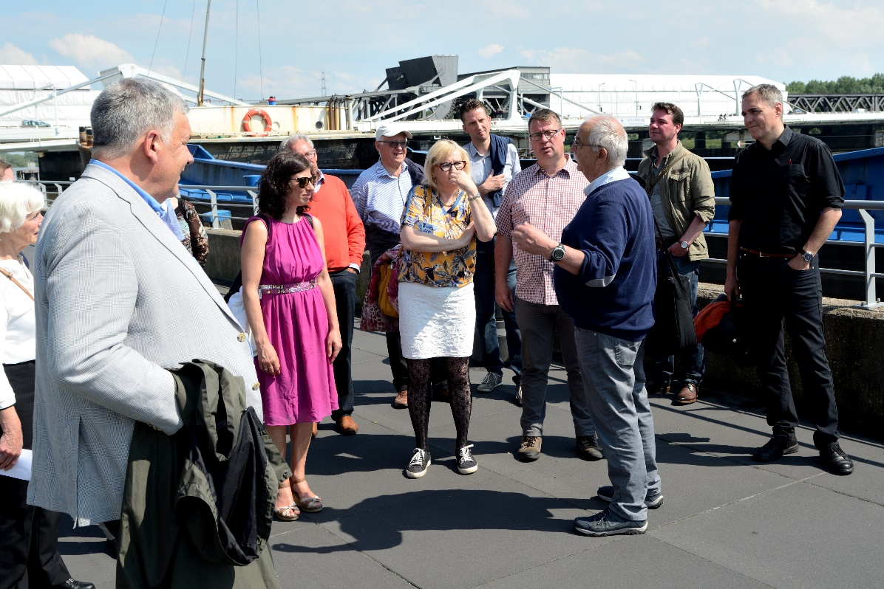
Bestuurswandeling en etentje Temse
15 juni 2019

Slide 18
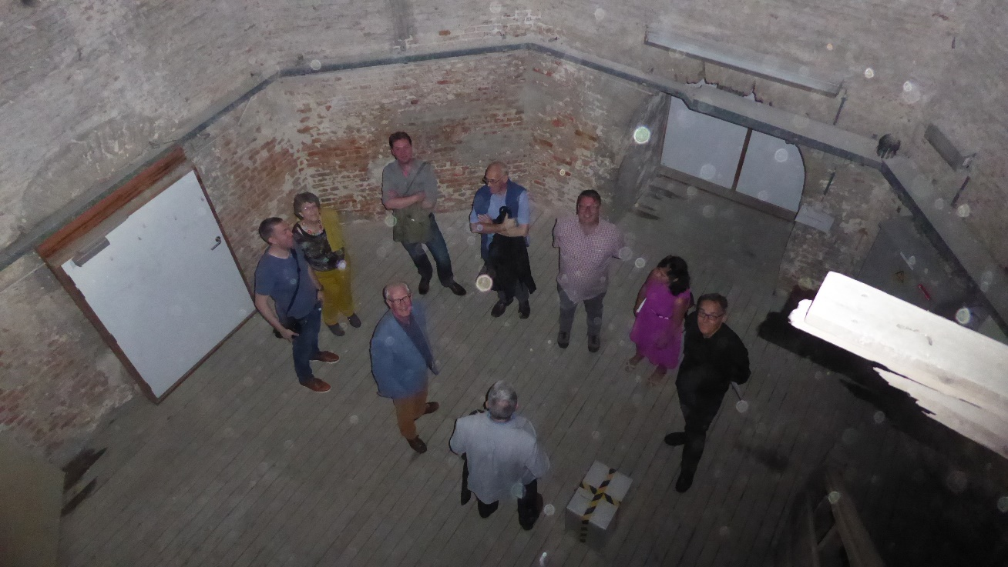
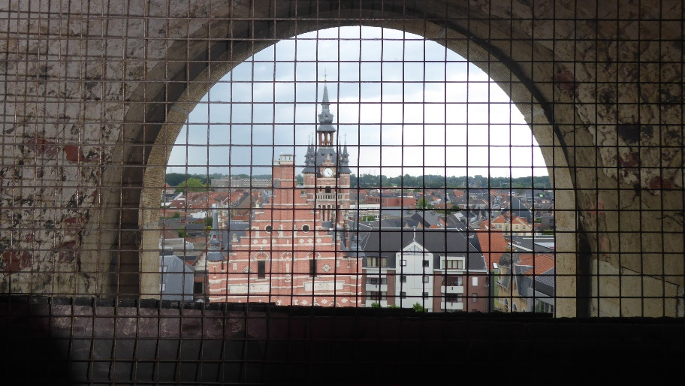
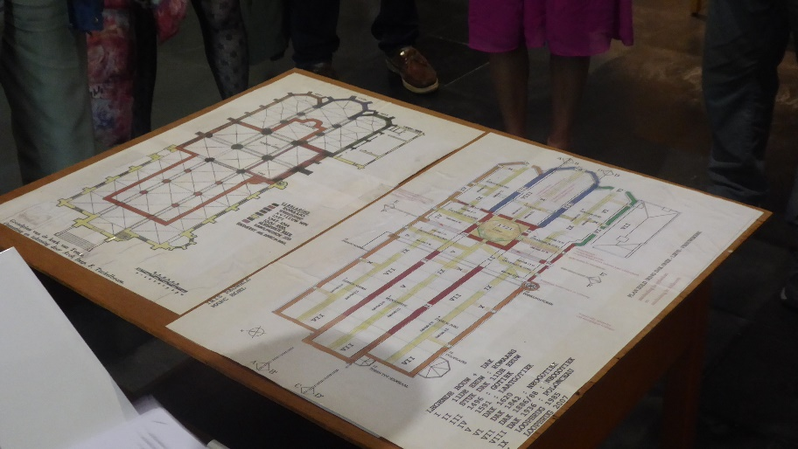
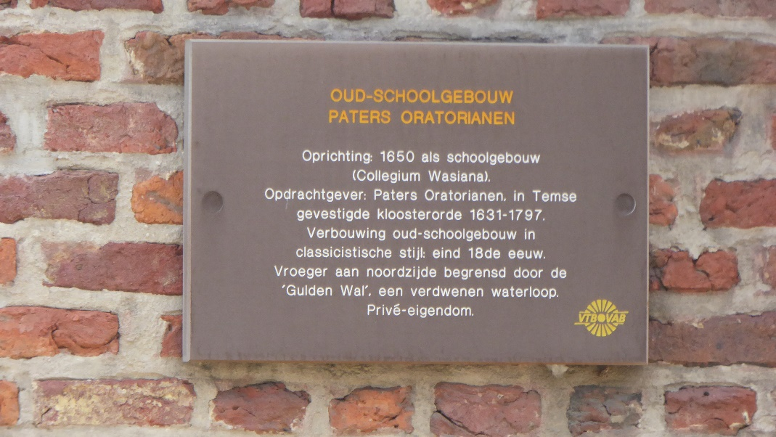
Bestuurswandeling en etentje Temse
15 juni 2019

Slide 19
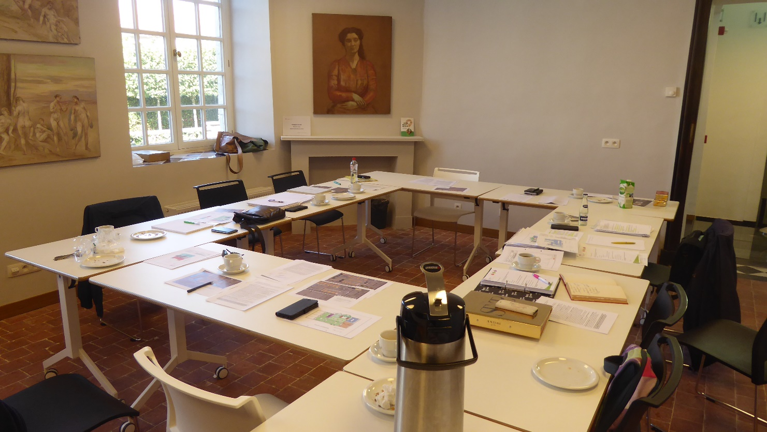
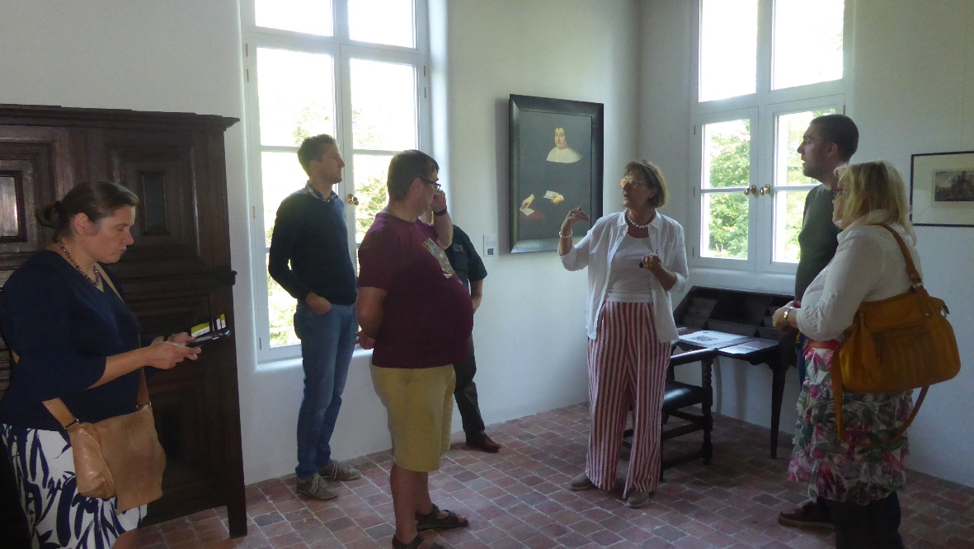
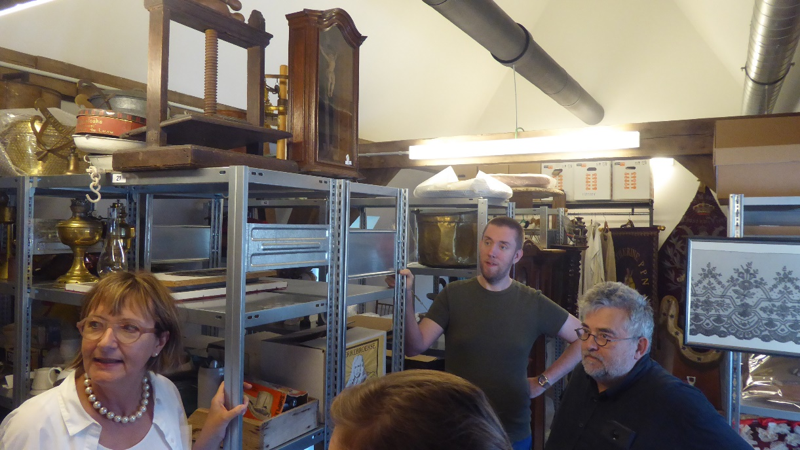
Plandag Beveren
14 september 2019

Slide 20
Open Monumentendag (Spoorlijn)
8 september 2019

Slide 21
Open Monumentendag (Spoorlijn)
8 september 2019

Slide 22
Pensioen feest Nico Van Campenhout
14 september 2019

Slide 23
Pensioen feest Nico Van Campenhout
14 september 2019

Slide 24
Voorstelling Annalen 2019
20 Oktober 2019

Slide 25
Voorstelling Annalen 2019
20 Oktober 2019

Slide 26
Voorstelling Annalen 2019
20 Oktober 2019

Slide 27
Voorstelling Annalen 2019
20 Oktober 2019

Slide 28
Maczek
2 November 2019
Frans
Ruczynski

Slide 29
Maczek
2 November 2019

Slide 30
Maczek
2 November 2019

Slide 31
Voorstelling Parochiearchieven Lokeren - Daknam
14 november 2019

Slide 32
Voorstelling Parochiearchieven Lokeren - Daknam
14 november 2019

Slide 33
Voorstelling Parochiearchieven Lokeren - Daknam
14 november 2019

Slide 34
Dit bestuur staat voor u klaar

Slide 35
Renovatie Huis Janssens

Slide 36
Renovatie Huis Janssens

Slide 37
Renovatie Huis Janssens

Slide 38
Renovatie Huis Janssens
Vanaf nu is het binnen te doen
Op een klein beetje na

Slide 39
Foto’s Herbert Smitz en Koen Verstraeten

